Slide 1
«Что?», «Когда?», «Зачем» и «Почему?»
Практический этап досуговой деятельности

Slide 2
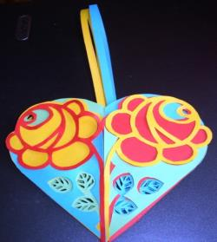
Участие в краевых конкурсах

